Slide 1
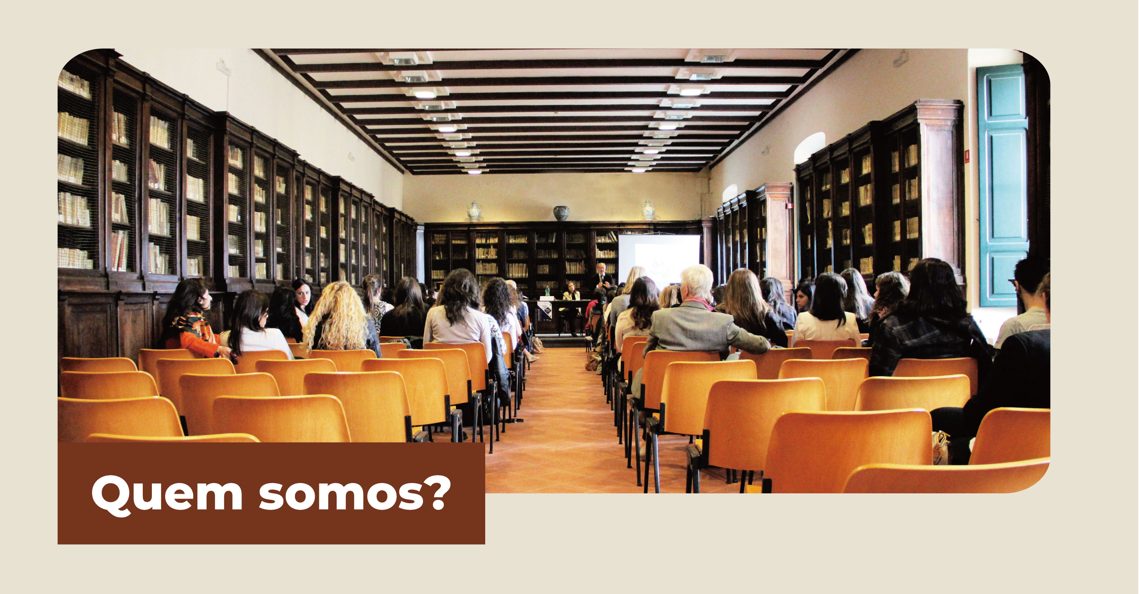
HAMAMATSU – JAPÃO
CCH – CONSELHO DE CIDADÃOS

Slide 2
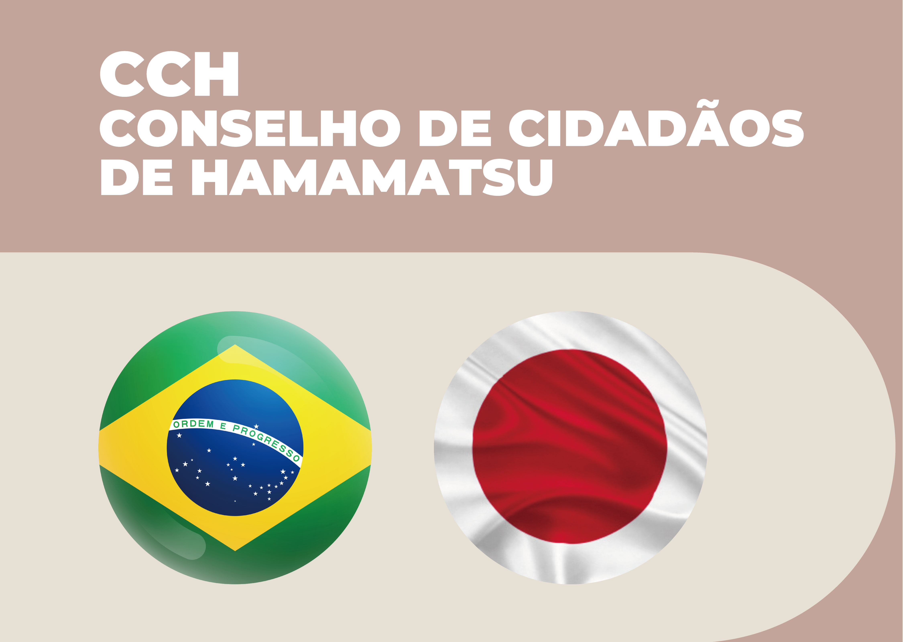
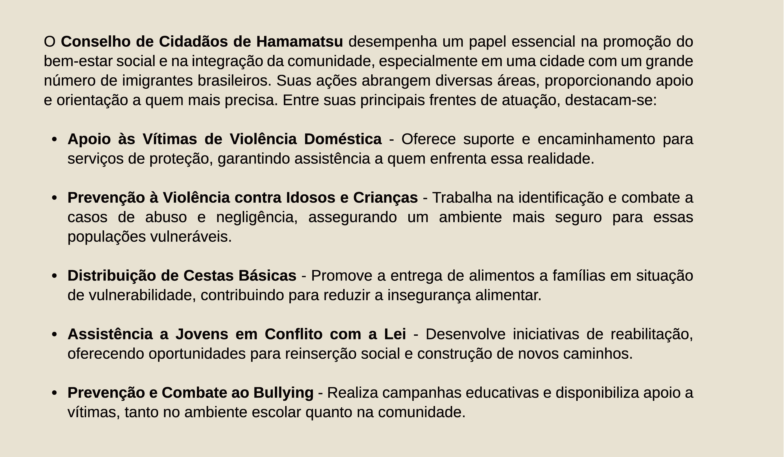

Atuação do CCH
DISTRIBUIÇÃO DE CESTAS BÁSICAS
ORIENTAÇÕES PARA SUBSÍDIOS PÚBLICOS PARA SUBSISTÇENCIA
ASSISTÊNCIA PROFISSIONALIZANTE
ASSISTÊNCIA A RECOLOCAÇÃO PROFISSIONAL

Slide 3
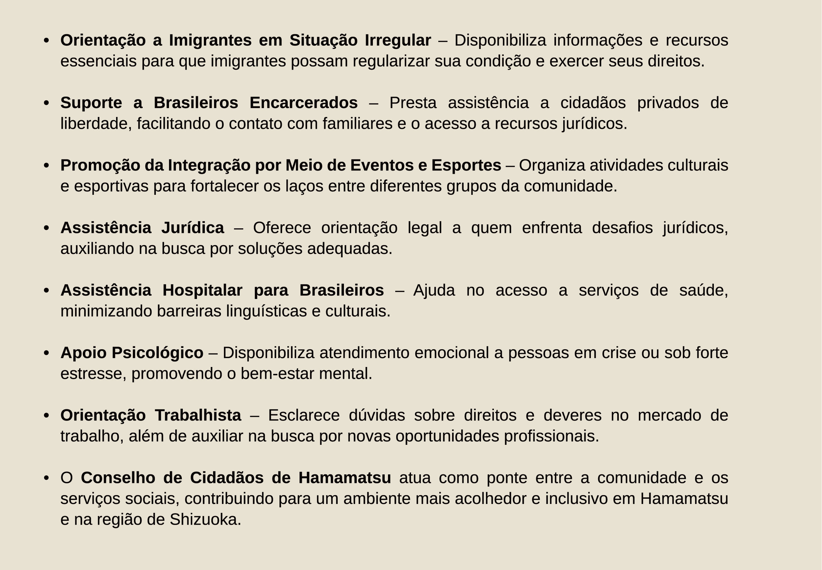
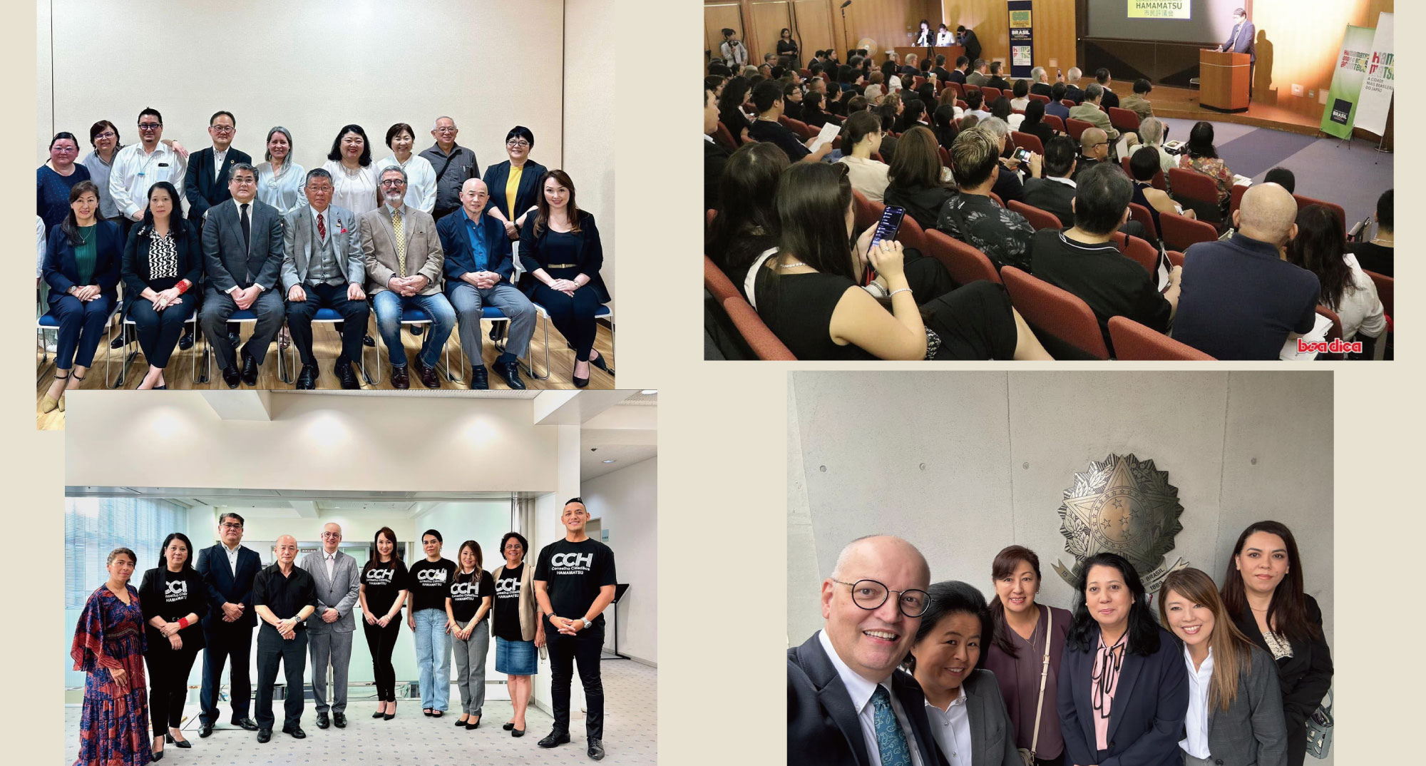
PALESTRAS e WORKSHOP DE PROFISSIONAIS PARA ORIENTAÇÃO DAS AÇÕES
REUNIÕES PERIÓDICAS PARA AÇÕES SOCIAIS e PREVIDENCIÁRIAS
TREINAMENTOS PERIÓDICOS DE REFÚGIO ÀS CATASTROFES EM EVACUAÇÃO
CAPACITAÇÃO DE PESSOAL PARA APOIO EM SITUAÇÕES DE CALAMIDADES PÚBLICAS

Slide 4
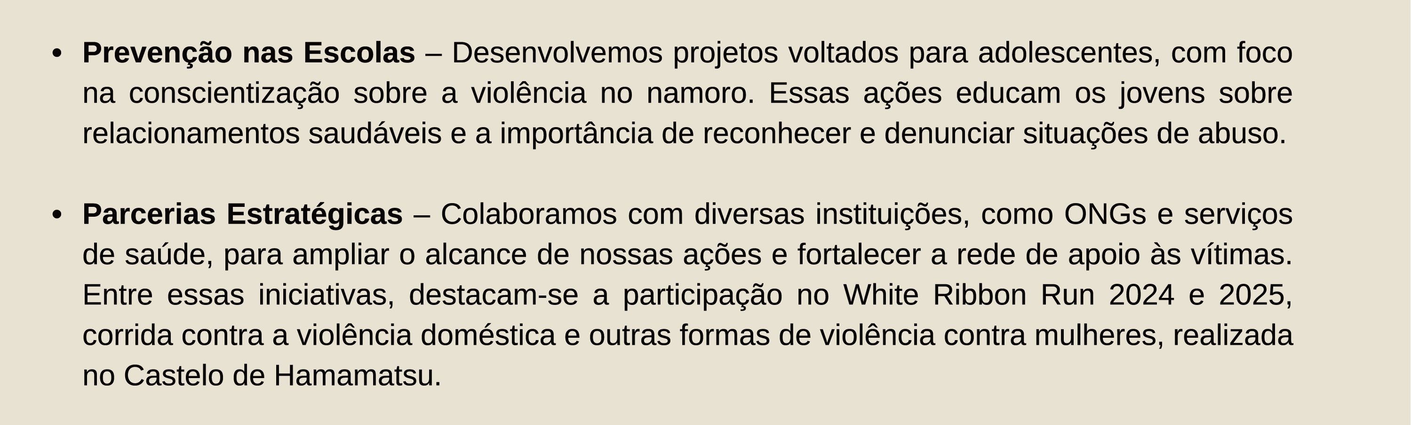
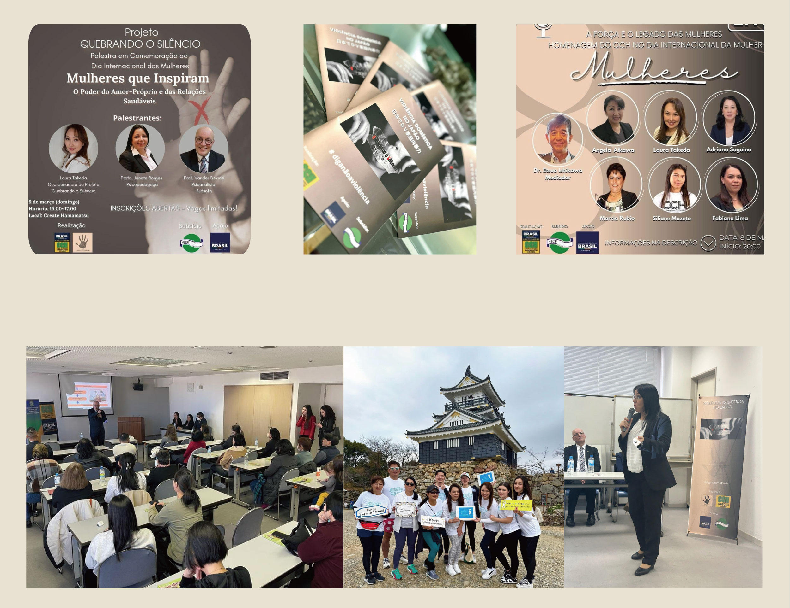
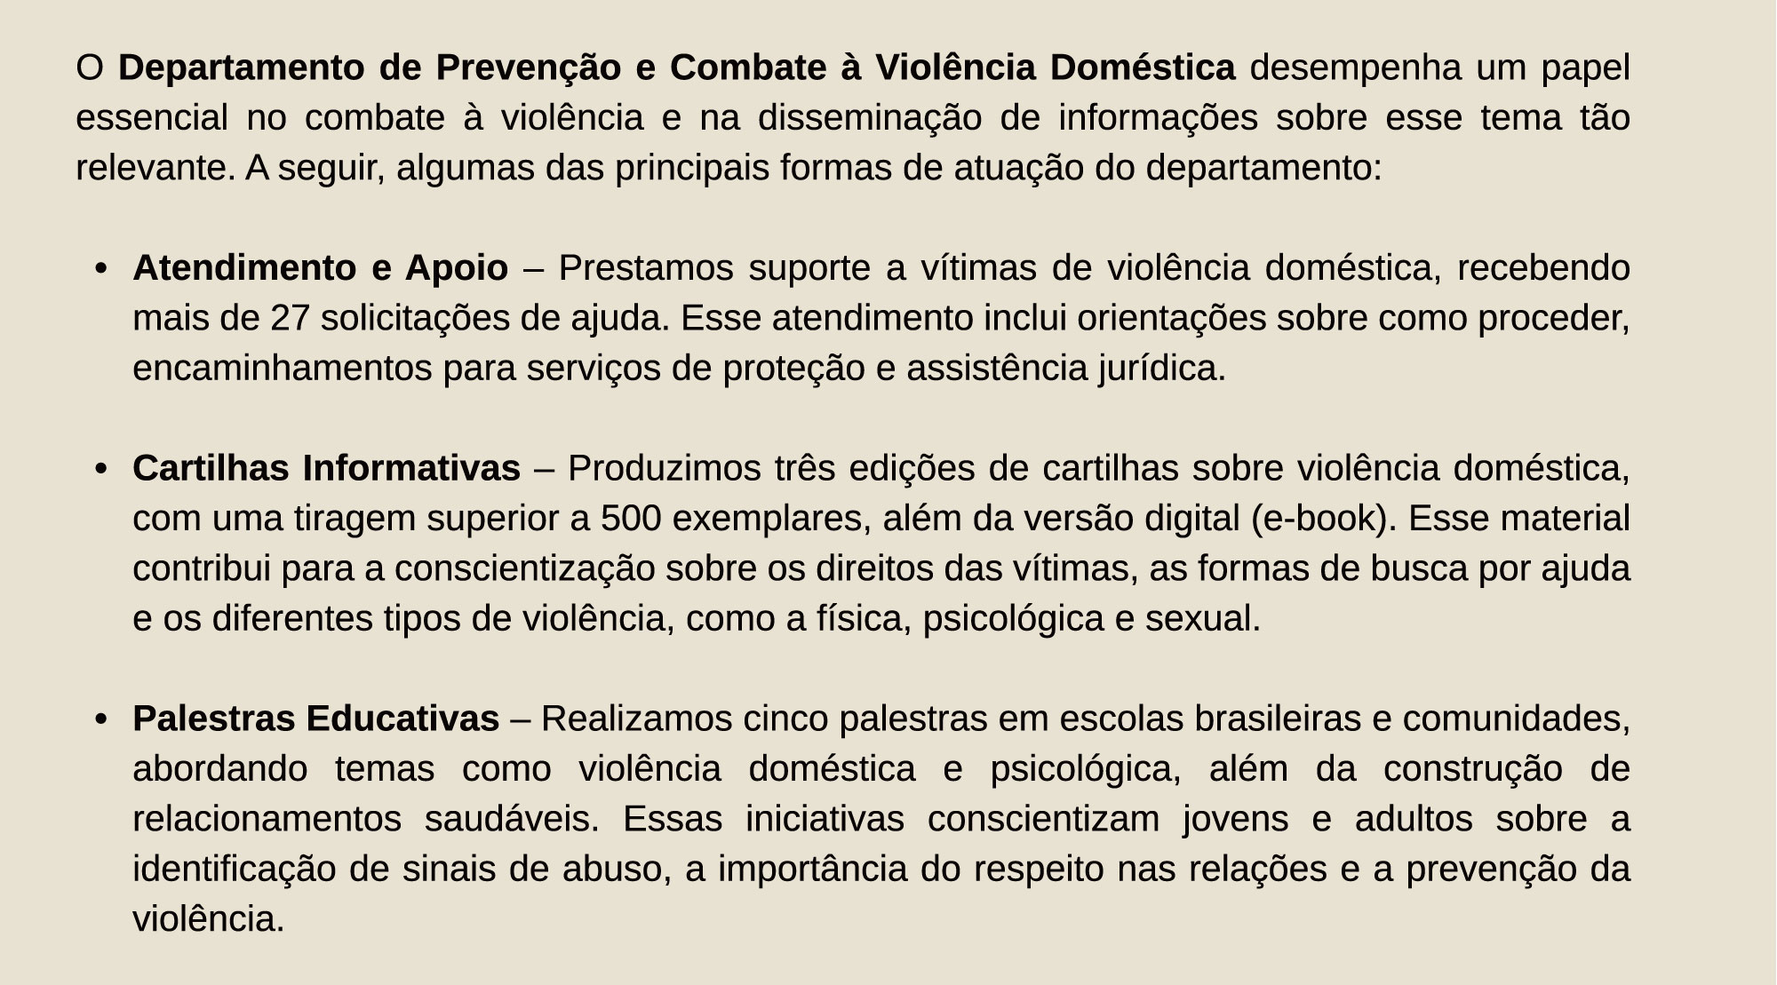
ACOLHIMENTO e APOIO às VÍTIMAS de VD
PROGRAMA de PREVENÇÃO de BULLING nas ESCOLAS
PROGRAMA de EDUCAÇÃO PREVENTIVA A DELINQUÊNCIA JUVENIL
ORIENTAÇÕES E APOIO PARA SAÚDE MENTAL – APOIO PSICOLÓGICO
APOIO E ORIENTAÇÕES JURÍDICAS

Slide 5
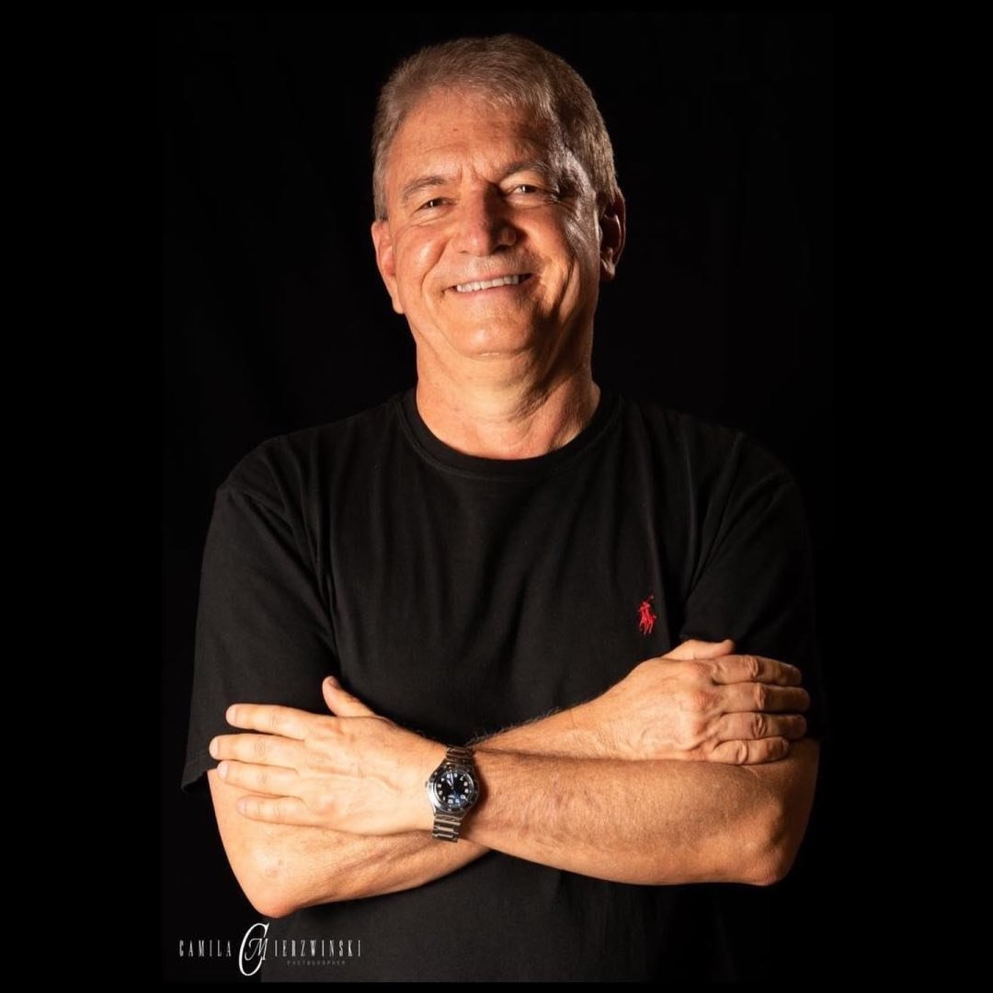
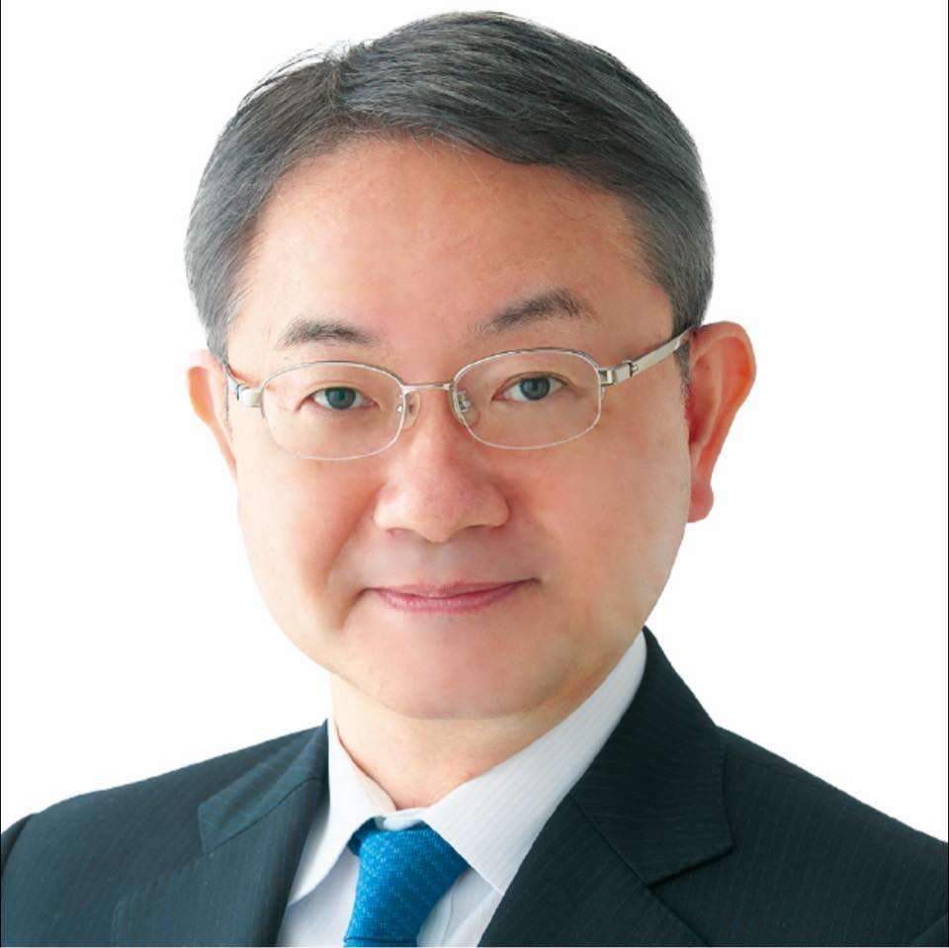
ALDEMO GARCIA
CÔNSUL GERAL DO BRASIL EM HAMAMATSU
YUSUKE NAKANO
PREFEITO DE HAMAMATSU
EBER TOYOHASHI
PRESIDENTE
ADRIANA SUGINO
SECRETARIA
ANGELA AIKAWA
TESOUREIRA
LAURA TAKEDA
PREVIDÊNCIA
VANDER DEVIDE
PSICOTERAPEUTA
TETSUYOSHI KODAMA
ESPORTES​​
OS MEMBROS CARGOS E DEPARTAMENTOS
FABIANA LIMA
ASSISTENTE SOCIAL
SILIANE MAZZETO
PREVIDENCIÁRIO​​
MARCIA ROCHA
ESPORTES​​
ETSUO ISHIKAWA
DPTO JURÌDICO
ADVOGADO​
FUMIO HAMASATO
JORNALISTA MÍDIA
MIYUKI CHINEN
EDUCAÇÃO

Slide 6
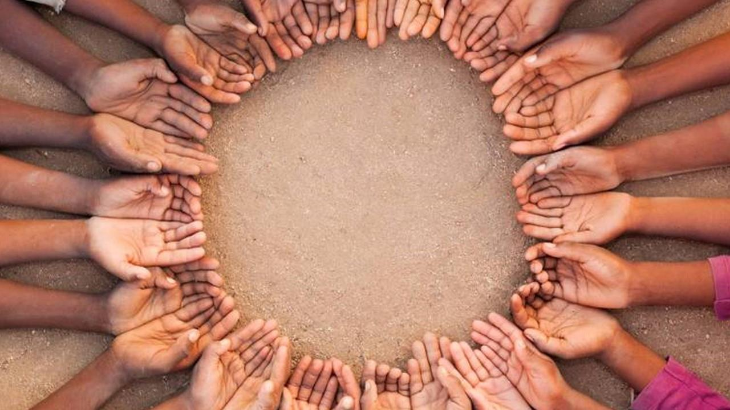
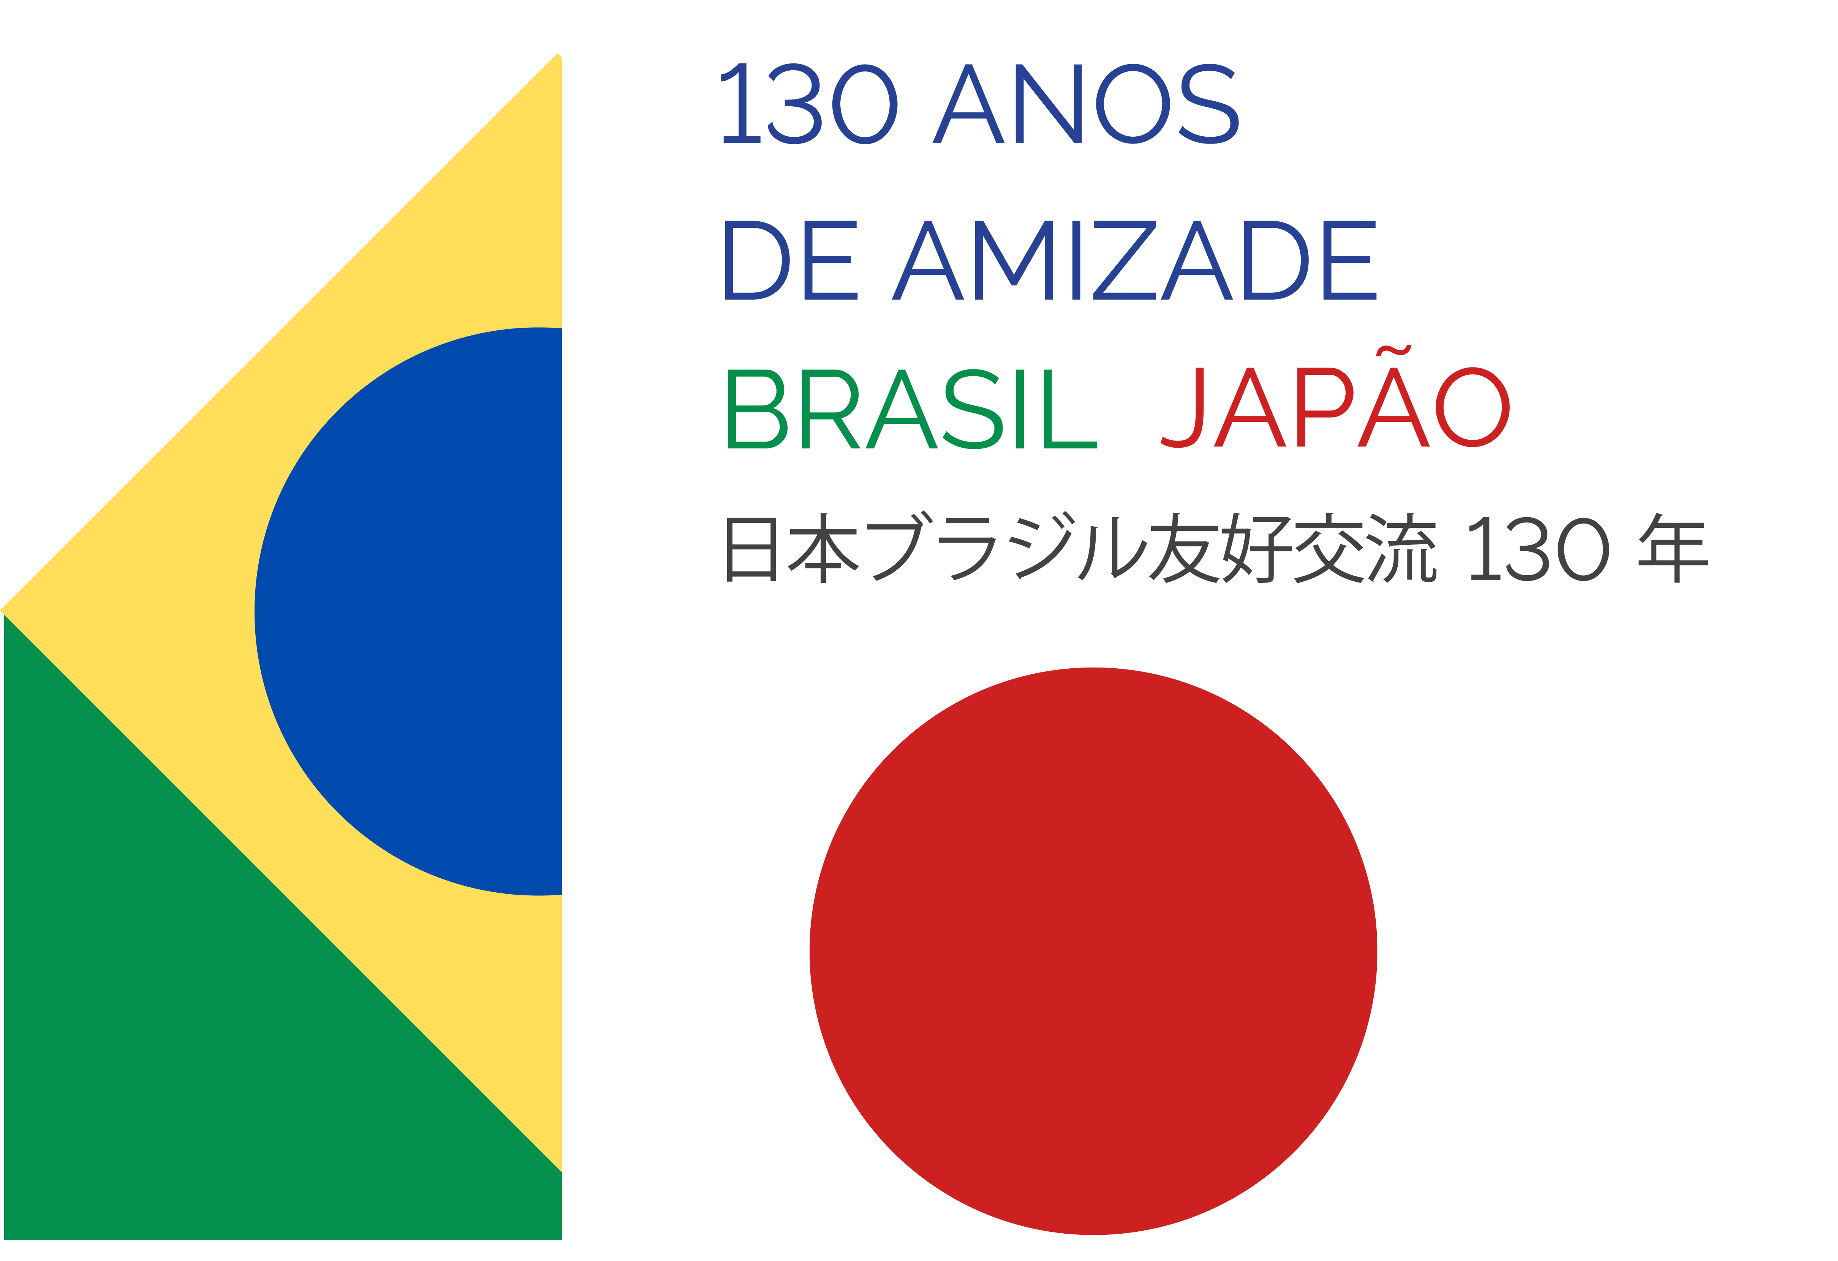

Slide 7
NOSSO PROJETO E META ATUAL
INSTALAÇÃO DE CENTRO CULTURAL
BRASILEIRO EM HAMAMATSU
POR QUÊ
COMO
RESULTADO ESPERADOS
130 anos de amizade entre Brasil e Japão, mas ainda sem um Centro Cultural Brasileiro que preserve nossa história, cultura e legado.
Necessidade urgente de um espaço permanente para promover a cultura brasileira e fortalecer nossa identidade no exterior.
Falta de uma estrutura de apoio social e previdenciário dedicada à comunidade brasileira.
Ausência de um polo que reúna lideranças, educadores e agentes culturais em prol da educação, integração e inovação.
Com apoio institucional e político do governo Brasileiro, por meio do Itamaraty e do Senado desta comissão
(Sem necessidade de verba pública neste momento atual)
Com colaboração e reconhecimento dos governos municipal e provincial japoneses.
Por meio de parcerias e patrocínios com empresas da iniciativa privada comprometidas com a responsabilidade social e a diversidade.
Integração plena da comunidade brasileira na sociedade japonesa, com representatividade e voz ativa.
Ampliação da visibilidade da cultura brasileira, promovendo sua riqueza e diversidade em eventos multiculturais.
Criação de um legado histórico registrado para as futuras gerações de brasileiros no Japão.

Slide 8
O Centro Cultural Brasileiro
CONQUISTA !
15,257.11 ㎡
A criação de um Centro Cultural Brasileiro na cidade torna-se, portanto, uma demanda legítima, que visa a proporcionar um local adequado para o fortalecimento de nossa identidade cultural, a celebração de nossas tradições e o fortalecimento dos vínculos entre os brasileiros residentes e a sociedade japonesa. Cabe ressaltar que a comunidade japonesa e nipodescendente no Brasil conta com diversas entidades culturais e centros associativos. No Japão, no entanto, este seria o primeiro centro cultural brasileiro.
A Prefeitura de Hamamatsu tem demonstrado interesse em apoiar esta causa, auxiliando na identificação de uma instalação disponível e reconhecendo a importância de um espaço cultural para os brasileiros que residem na cidade. Embora o custo do espaço seja uma preocupação, entendemos que a criação de um centro cultural brasileiro em Hamamatsu traria benefícios significativos tanto para a comunidade local quanto para o estreitamento dos laços bilaterais entre Brasil e Japão.
CONQUISTA :
PRÉDIO ESCOLAR DE ENSINO FUNDAMENTAL COM ÁREA TOTAL DE 15,257.11 ㎡ CEDIDO PARA A COMUNIDADE BRASILEIRA INSTALAR O CENTRO CULTURAL BRASILEIRO
Contamos ainda com o apoio irrestrito da Prefeitura Municipal de Hamamatsu, que já se comprometeu a ceder uma sede para a instalação do centro — um gesto que reforça o reconhecimento da cidade como a mais brasileira do Japão.

Slide 9

ありがとうございました!
MUITO OBRIGADO !
CCH CONSELHO DE CIDADÃOS DE HAMAMATSU
Infocchjapan@gmail.com

